Slide 1
Guia de utilização do Jira para Scrum Masters e P.O.
Serenity ALM Brasil – Produban - Santander

Slide 2
Versão
Versão | Data | Autor | Alterações
1.0 | 06/05/2016 | Bruno Nascimento Ferreira (Arquiteto ALM - Produban) | Criação do documento
2.0 | 10/05/2016 | Bruno Nascimento Ferreira (Arquiteto ALM - Produban) | Atualizando definições

Slide 3
Estrutura do documento
Motivação do treinamento
Serenity ALM
Scrum (básico)
Jira

Slide 4
Motivação do Treinamento
O Objetivo deste treinamento e familiarizar os envolvidos nos conceitos básicos de ALM, explicar o que é o “Serenity ALM” e ser um guia inicial da utilização da ferramenta Jira

Slide 5
O que é ALM?
ALM é um anacrônico em inglês para Application Lifecycle Management
Se propõe a ser uma ferramenta para gerenciar a governança, o deploy e a manutenção das aplicações.
Trazer o conceito de ERP para Software
Conceito antigo de mercado
Alguns exemplos:
Jira
Team Foundation Server
IBM Rational Team Concert
...

Slide 6
Serenity ALM
Serenity é a plataforma de transformação digital da Produban Espanha para suportar as inciativas de transformação digital. Dentro das iniciativas do Serenity existe um grupo chamado “Serenity ALM”.
Serenity ALM é a integração de diversas ferramentas de mercado, em sua maioria Open Source, para o processo de ALM.
Suporte desde a gestão das atividades até o Deploy em produção

Slide 7
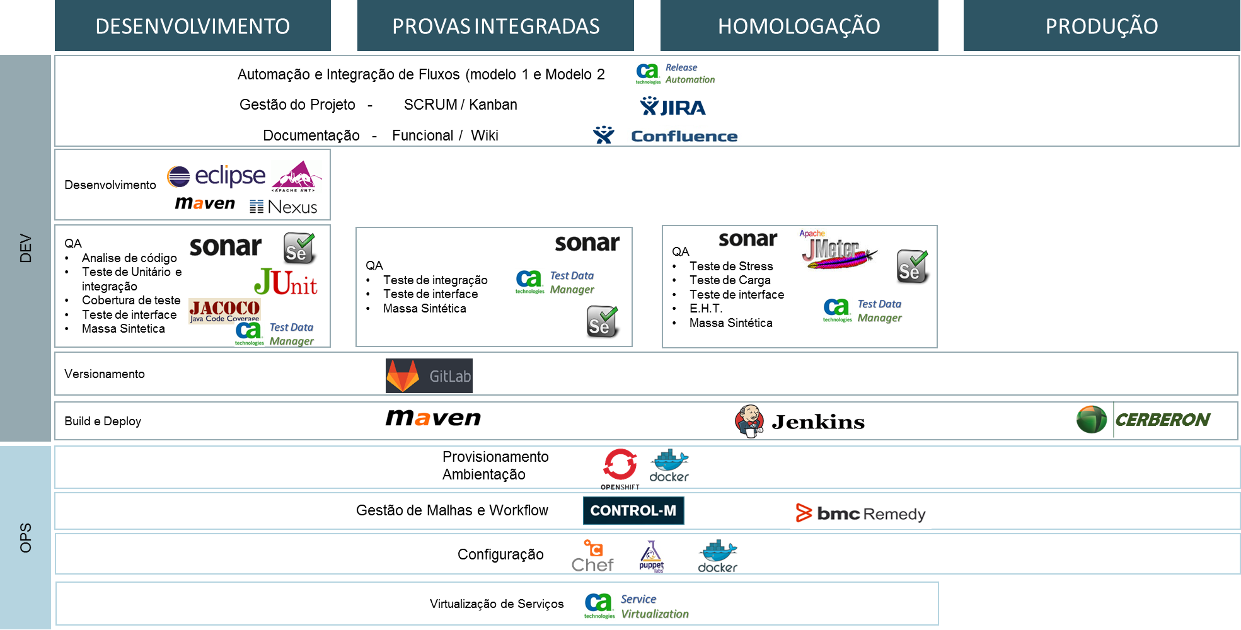
Tecnologias (adaptado para o Brasil)

Slide 8











Ferramentas de Dev ALM - Definições
Ferramenta Dev | Descrição
 | Ferramenta para gestão de tarefas e gestão de incidentes com suporte ao fluxo de trabalho do Scrum, Kanban ou seu próprio fluxo de trabalho
 | Software de colaboração, permite a criação de um portal com as informações do projeto e um local para que a documentação referente ao projeto seja acessada e editada
 | Repositório do controle de versão
 | Repositório de artefatos, como componentes e bibliotecas (JAR, DLL) usados para o desenvolvimento.
 | É uma ferramenta de automação de compilação (gerenciamento de Build).
 | Realiza o build da aplicação, transformando o código java em bytecode executável
 | Ferramenta de QA de código. Analise de regras e convenções de codificação.
 | Framework para escrita e execução de testes unitários
 | Ferramenta que permite a analise da cobertura dos testes escritos no Junit.
 | Ferramenta que executa testes de carga e stress
 | Servidor de automação utilizado para realizar a publicação de aplicações a automatização de tarefas de build

Slide 9




Ferramentas Ops ALM – Definições
Ferramentam Ops | Descrição
 | Plataforma de Hospedagem PaaS da RedHat (On Premise/Cloud) permitindo o deploy e escalabilidade de aplicações
 | Software de automação de infraestrutura pela utilização de scripts ou de linguagem de marcação
 | Plataforma para criação,execução e configuração de containers de aplicação

Slide 10

Ferramentas de Integração entre esteiras – Em estudo
Ferramenta | Descrição
 | Automação e acompanhamento dos fluxos de desenvolvimento integrada de aplicações Legadas e Infra Legada (fim-a-fim) como Remedy, Changement, Jira, Cerberon, Teste automatizados, etc. Autoalização de status.
 | Aplicação de virtualização de Serviços. Destinada para disponibilizar diversos serviços que não estão disponiveis nos ambientes Prévios, como entidades externas, aplicações Main Frame, filas, outras aplicações.
 | Aplicação de Geração de Massa de Teste Sintetica, destina a disponibilização fácil de massa de dados para testes em geral, incluindo testes funcionais, testes de stress, testes de UI.
Release
Automation
Service
Virtualization
Test Data
Manager

Slide 11
Visão de Processo
Confluence
Gestão de conhecimento
Project Portal
Document management
Collaboration
JIRA
Gestão de Projeto
Planning and monitoring
Issue Tracking
Risk Management
Analysis
Design
Construction
Test
Deploy
JIRA
Jenkins
Jenkins
Requirement Management
Continuous Integration
Deploy
Maven
JUnit
Testlink
Construction
Unit Test
Test Management
Nexus
Component Repository
Code Explorer
Selenium
Modeling
Functional Test
Cobertura
Test coverage
Sketch
Performance Test
Prototype
JMeter
Code Quality
PMD
CheckStyle
Findbugs
Security Test
Peer Code Reviews
GitLab
Automation
GIT
Gestão de Configuração
Version Control
JIRA
Sonar
Monitor & Reporting
Productivity Reports
Operative Reports
Quality Reports

Slide 12



Acompanhamento com o JIRA
Time DevOps
Melhore
Opere
Sprint
1, 2, 3 …
Crie
Backlog
Dev
Ops
Backlog
Desenvolver
Teste Unitário
Modelagem
Backlog
Cliente
Backlog
Teste Automatizado
Deploy
Provisionamento
Ambiente
Deploy
Ideia
Backlog
Monitoração
(APM)
Scrum Master
+
Time
Backlog

Slide 13
Scrum
Scrum(substantivo): Um framework dentro do qual pessoas podem tratar e resolver problemas complexos e adaptativos, enquanto produtiva e criativamente entregam produtos com o mais alto valor possível. Scrum é:
Leve
Simples de entender
Extremamente difícil de dominar
O Time Scrum é composto pelo Product Owner, o Time de Desenvolvimento e o Scrum Master. Times Scrum são auto-organizáveis e multifuncionais.
Times Scrum entregam produtos de forma iterativa e incremental, maximizando as oportunidades de realimentação. Entregas incrementais de produto “Pronto” garantem que uma versão potencialmente funcional do produto do trabalho esteja sempre disponível.

Slide 14
Rituais do Scrum
Sprint
Reunião de Planejamento da Sprint
O trabalho a ser realizado na Sprint é planejado na reunião de planejamento da Sprint. Este plano é criado com o trabalho colaborativo de todo o Time Scrum.
Reunião diária
A Reunião Diária do Scrum é um evento time-boxed de 15 minutos, para que o Time de desenvolvimento possa sincronizar as atividades e criar um plano para as próximas 24 horas.
Revisão da Sprint
A Revisão da Sprint é executada no final da Sprint para inspecionar o incremento e adaptar o Backlog do Produto se necessário. Durante a reunião de Revisão da Sprint o Time Scrum e as partes interessadas colaboram sobre o que foi feito na Sprint.
Retrospectiva da Sprint
A Retrospectiva da Sprint é uma oportunidade para o Time Scrum inspecionar a si próprio e criar um plano para melhorias a serem aplicadas na próxima Sprint.

Slide 15

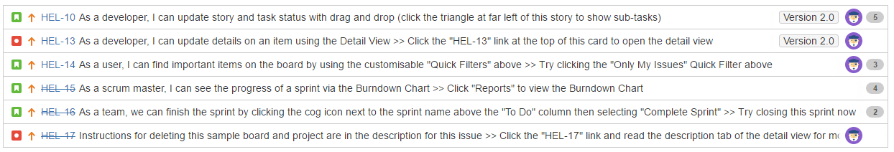
Artefatos do Scrum
Product Backlog
Sprint Backlog
Artefato Pronto – ‘DoD’
Epic
Feature
Story
Task
....

Slide 16
Tarefas no Jira - Tipos de Issue
Epic
Story
Task
Story
Task
Bug
Task
Task
Sub-Task
Sub-Task
Feature
Story
Task
Story

Slide 17
Definição de “pronto”
Assegurar o trabalho feito
Kanban do Jira
Checklist
Checklist ou Kanban no Jira
Ser claro para todos os envolvidos
Ferramenta para a Comunicação

Slide 18
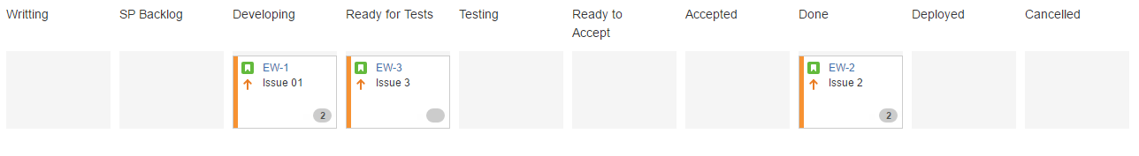
Definição de Pronto no Jira
Iniciando...
Em progresso
“Pronto”
Cada Etapa é um “checkpoint” para ter a visão de Pronto

Slide 19
Jira
No Serenity ALM a ferramenta eleita para suportar o processo de criação dos Backlogs, definição de Sprints, acompanhamento de tarefas e relatórios é o JIRA.
O primeiro passo para gestão das tarefas a criação de um projeto no Jira.
O “dono” do projeto no Jira é o P.O. que tem como auxiliador o Scrum Master
O Time é o beneficiado do Jira
Atividades:
Criação de Épicos, Funcionalidades, Histórias de Usuário...
Acompanhamento das Atividades no Kanban
Follow up das tarefas
Relatórios de acompanhamento

Slide 20
Parte prática com JIRA
Criar Projetos
Configurar projeto
Tipos de Tarefa
Gestão de backlog
Kanban
Uso
Adicionar usuários
Configurar Workflow
Relatórios
https://produban.atlassian.net/secure/Dashboard.jspa

Slide 21
Documentos relacionados
https://github.com/ProdubanBR/ALM-SerenityBR/blob/master/Guias/Scrum%20e%20Jira/Primeiros%20passos%20da%20jornada%20%C3%A1gil%20com%20o%20Scrum.md
https://github.com/ProdubanBR/ALM-SerenityBR

